Slide 1
Dijete

Slide 2
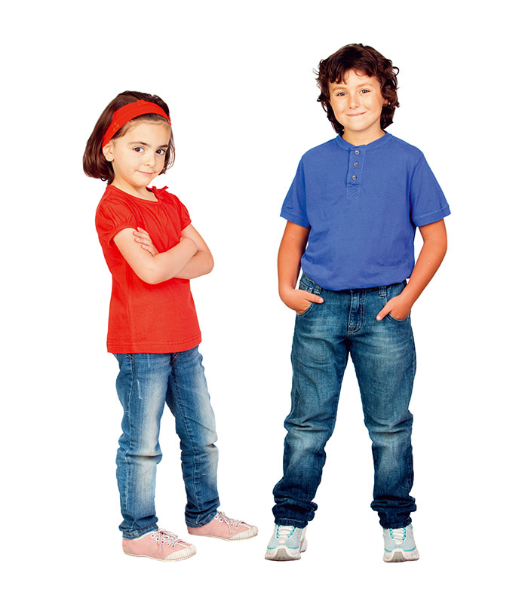
Na našem tijelu razlikujemo glavu, vrat, trup i udove – ruke i noge.

Slide 3
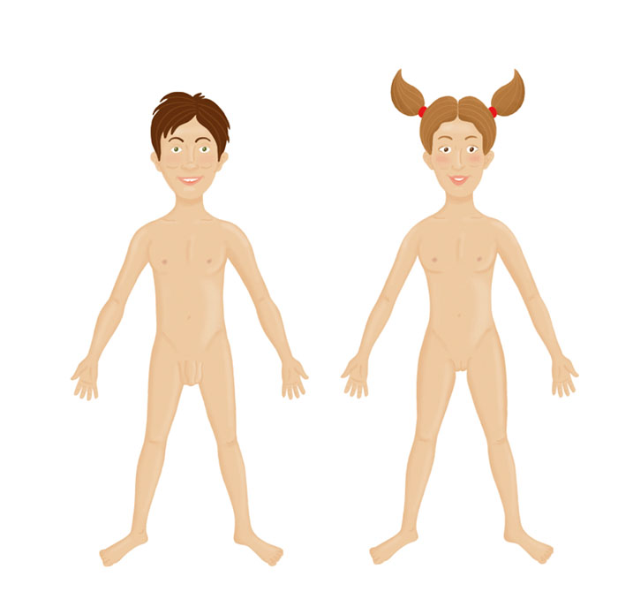
Dječaka od djevojčice razlikujemo po spolovilu.
Dječaci će se razviti u muškarce, a djevojčice u žene.

Slide 4
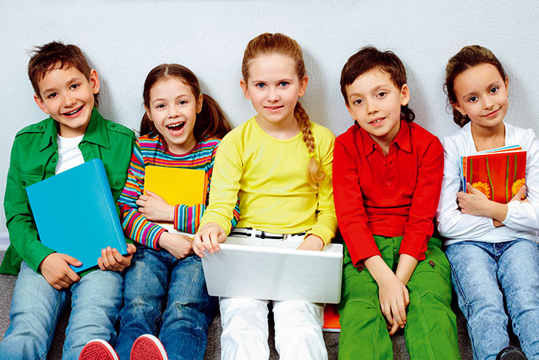
Dječaci i djevojčice jednako su vrijedni.
Muškarci i žene međusobno se poštuju.
Muškarci i žene mogu se ravnopravno baviti svim zanimanjima.

Slide 5
Koji su glavni dijelovi tijela?
Po čemu se dječaci razlikuju od djevojčica?

